Slide 1

BTECH
ДЕВИЗ
«Пришел, увидел, проанализировал, внедрил»
Белоключевский Роман
Бельков
Олег
Обидин
Андрей
Царев
Александр
МГПУ’21/Бизнес-информатика

Slide 2
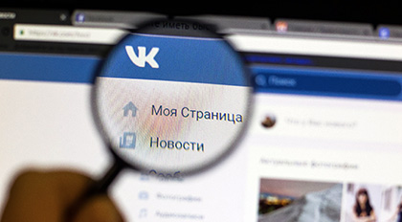

Executive summary
Работа с данными
Аналитическая модель
Веб-сервис
Обман действующей системы
Harvey Balls
SAS ENTERPRISE MINER
Пример дата майнинга
Матрица рисков
Экономический эффект
1
Executive summary
Уязвимости используемые фродами
Системы
Эффект от внедрения
Потери за год
Чтобы обойти систему фроды могут:
Указывать данные наиболее стандартные и популярные для честного клиента, так можно стать менее подозрительным для антифрод-системы.
Портрет фрода:
Самый хитрый фрод –фрод максимально похожий на вашего клиента.
«Волк в овечьей шкуре»
Решение – собирать больше внешних данных
Системы по борьбе с мошенничеством в кредитовании могут на 20% эффективнее выявлять и предотвращать выдачу плохих кредитов по сравнению с классическими скоринговыми системами
Внедрение кросс-канальной аналитической системы позволяет снизить не только прямые потери за счет повышения качества распознавания сценариев мошенничества, но и косвенные затраты за счет сужения «серой» зоны, в которую попадают сомнительные операции

Slide 3
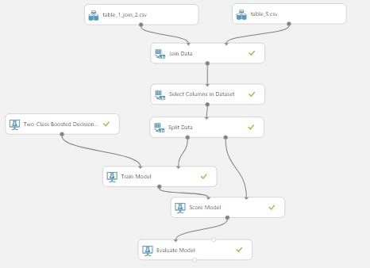
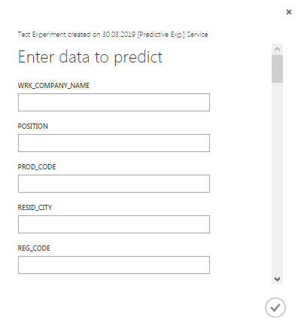
Executive summary
Работа с данными
Аналитическая модель
Веб-сервис
Обман действующей системы
Harvey Balls
SAS ENTERPRISE MINER
Пример дата майнинга
Матрица рисков
Экономический эффект
2
Работа с данными
Попытка обмануть систему
Путем ввода данных, которые на основании статистических исследований пользуются меньшей относительной популярностью у фродов, система распознает заявку как не подозрительную
Веб режим
Прогнозирование вероятности фрода
В среде Azure ML была разработана математическая модель способная определить, с какой вероятностью заявка на продукт Альфа-Банка является фродом
Веб-сервис
Через онлайн форму вводятся данные анкеты, для определения вероятности мошенничества

Slide 4
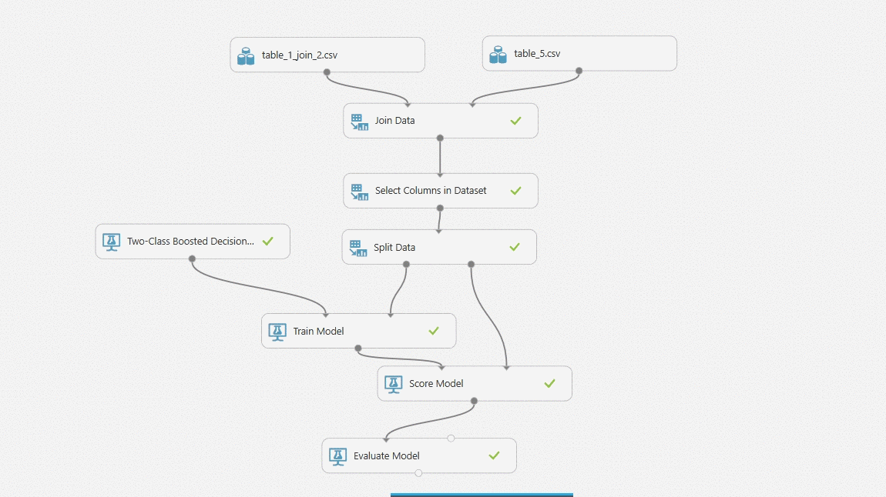
Executive summary
Работа с данными
Аналитическая модель
Веб-сервис
Обман действующей системы
Harvey Balls
SAS ENTERPRISE MINER
Пример дата майнинга
Матрица рисков
Экономический эффект
3
Как работает аналитическая модель
Набор данных
Для обучения, нейросеть использует датасеты, в которых хранится зашифрованная информация о клиентах из их заявок и информация о работодателе клиента
Обученная нейросеть
Блок натренированной модели классификации Two-Class Boosted Decision Tree анализирует введенные данные на вероятность признания анкеты фродом

Slide 5
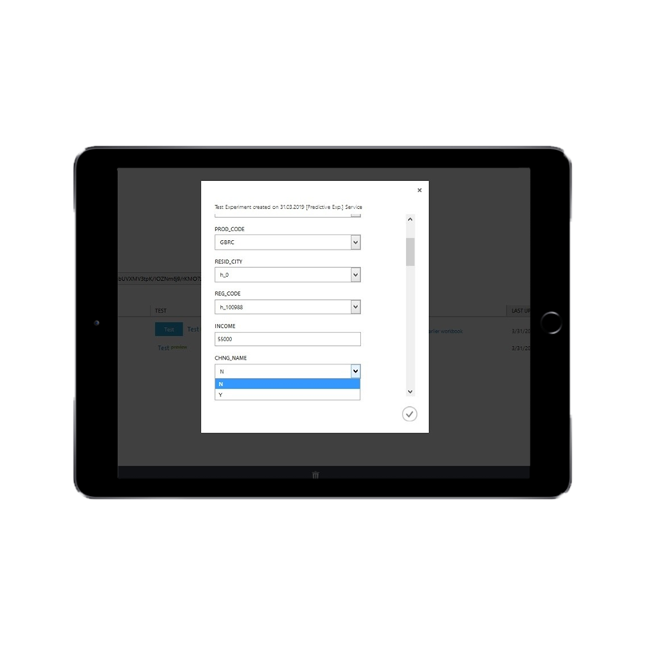
Executive summary
Работа с данными
Аналитическая модель
Веб-сервис
Обман действующей системы
Harvey Balls
SAS ENTERPRISE MINER
Пример дата майнинга
Матрица рисков
Экономический эффект
4
Веб-сервис
Готовое приложение
Azure ML разворачивает масштабируемый отказоустойчивый (SLA 99,95%) web-сервис.
Дальнейшее использование
После публикации сервиса становится доступна страница документации по API сервиса – API help, которая кроме общего описания сервиса, входных и выходных сообщений, содержит еще и примеры вызова сервиса на C#, Python и R.

Slide 6
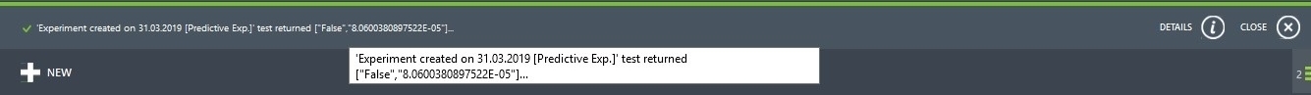
Executive summary
Работа с данными
Аналитическая модель
Веб-сервис
Обман действующей системы
Harvey Balls
SAS ENTERPRISE MINER
Пример дата майнинга
Матрица рисков
Экономический эффект
5
Обман действующей системы
Уровень дохода
Уровень образования
‘Эталонная’ анкета
На основании анализа данных фродов и одобренных заявок, можно отобрать такой набор параметров, при указании которых в анкете, нейросеть распознает заявку как рекомендованную к оформлению
Указание ИНН в заявке
Разделение по полу

Slide 7
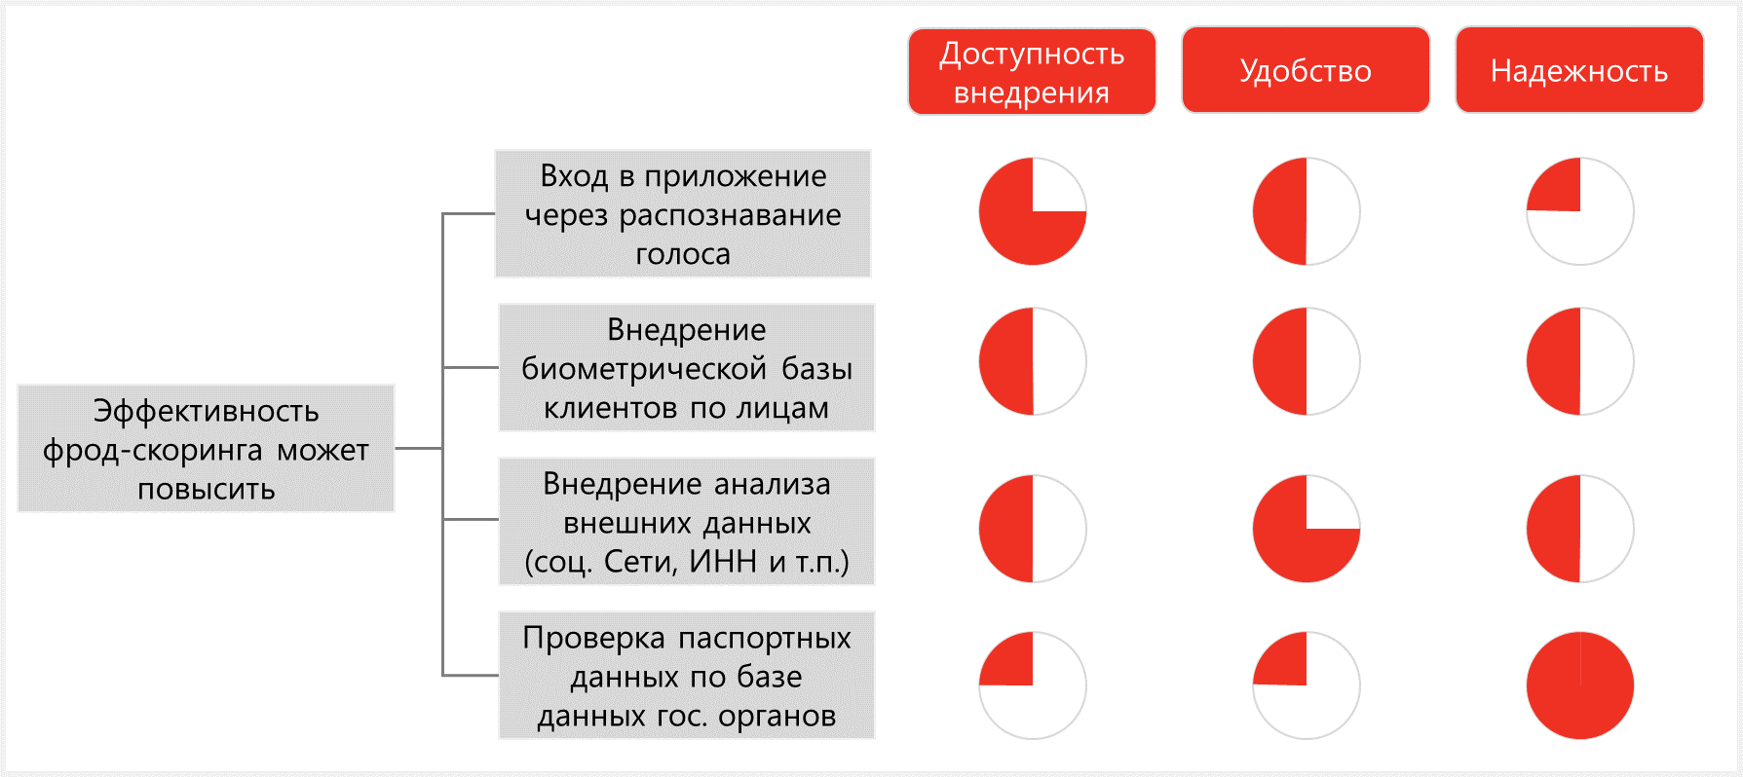
Executive summary
Работа с данными
Аналитическая модель
Веб-сервис
Обман действующей системы
Harvey Balls
SAS ENTERPRISE MINER
Пример дата майнинга
Матрица рисков
Экономический эффект
6
Анализ идей методом Harvey Balls
Недостатки второстепенных идей
Распознавание голоса можно обойти используя запись голоса клиента, возможны ошибки при распознавании
Биометрическую проверку можно обойти используя макияж и маски
Анализ внешних данных не может проанализировать тех, у кого нет профиля
Вывод:
Проверка паспортных по базе данных гос. органов не возможна из-за отсутствия прав на это
Путем проведения анализа всех идей методом Harvey Balls и выявления недостатков, самой оптимальной идеей является внедрение анализа внешних данных

Slide 8
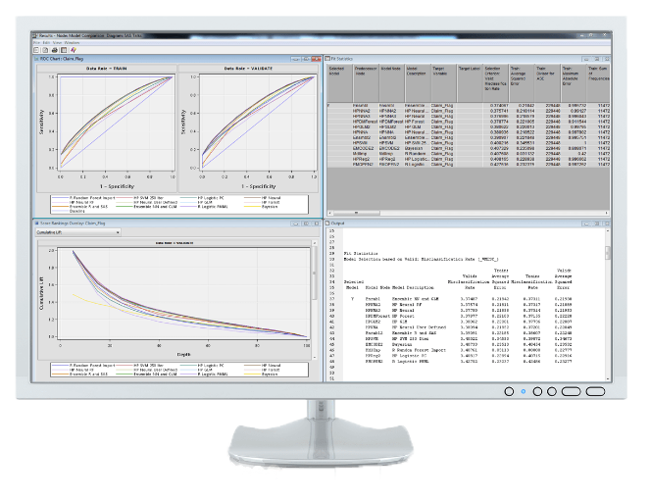






Executive summary
Работа с данными
Аналитическая модель
Веб-сервис
Обман действующей системы
Harvey Balls
SAS ENTERPRISE MINER
Пример дата майнинга
Матрица рисков
Экономический эффект
7
SAS ENTERPRISE MINER
Преимущества дата майнера
Продвинутые методы прогнозного и описательного моделирования.
Автоматизированный процесс регламентного применения моделей.
Возможность пакетной обработки сложных процессов.
Быстрый сбор и подготовка данных, их агрегация и исследование.
Простота масштабирования и настройки решения.
Высокая производительность системы даже при работе с большим массивом разрозненных данных.
SAS Enterprise Miner – набор методов интеллектуального анализа внешних данных

Slide 9
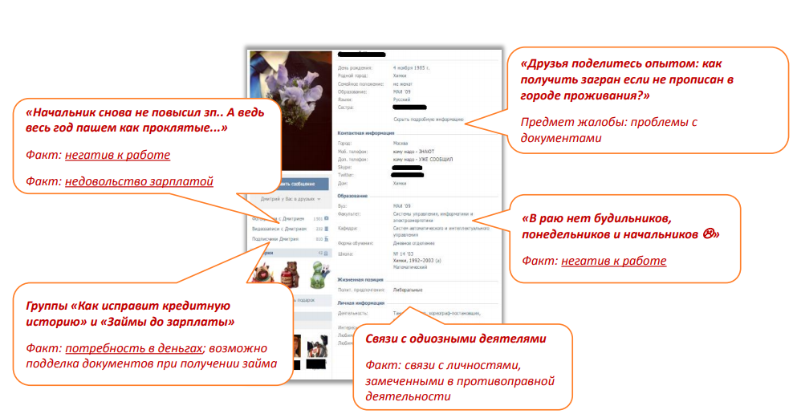
Executive summary
Работа с данными
Аналитическая модель
Веб-сервис
Обман действующей системы
Harvey Balls
SAS ENTERPRISE MINER
Пример дата майнинга
Матрица рисков
Экономический эффект
8
Пример дата майнинга на основе профиля ВК

Slide 10
Executive summary
Работа с данными
Аналитическая модель
Веб-сервис
Обман действующей системы
Harvey Balls
SAS ENTERPRISE MINER
Пример дата майнинга
Матрица рисков
Экономический эффект
9
Матрица рисков
4
2
Риск | Решение
1. Низкий спрос и недоверие клиентов к прикреплению своих аккаунтов | Добровольное прикрепление аккаунта в соц. сети. Мотивация повышенным уровнем доверия к заявке.
2. Ошибки в распознавании внешних данных | Пользователь сам привязывает аккаунт и подтверждает его
3. Репутационные риски | Первоначальное тестирование на нескольких банках
4. Привязка фейковых аккаунтов | Система проверяет аккаунт на соответствие реальному портрету клиента
5. Пропущенные дедлайны и плохая координация на разных этапах внедрения | Динамический план внедрения с еженедельным отчетом о выполнении
3
1
Степень влияния на проект
5
Вероятность возникновения риска

Slide 11
Executive summary
Работа с данными
Аналитическая модель
Веб-сервис
Обман действующей системы
Harvey Balls
SAS ENTERPRISE MINER
Пример дата майнинга
Матрица рисков
Экономический эффект
10
Экономический эффект
1. Расчет текущего ущерба
3. Расчет экономического результата
По итогам 2018 года доля Альфа-Банка на рынке кредитных карт составила 11,17%, 6,6 млрд рублей по кредитам у мошенников. Доля Альфа-Банка 11,17%
6 600 000 000 * 0,1117 * 1,2 = 884 664 000 ущерб от мошенников Альфа-Банку в год (предположительный)
Внедрение SAS Enterprise Miner поможет нам избавиться от 20% мошенников, которых до этого антифрод пропускал.
884 664 000 * 0,2 = 176 932 800
Э=Э_{р}-Е_{н}*К_{п} где Э_{р} - годовая экономия или результат = экономия на мошенниках;
Е_{н} - нормативный коэффициент (E_{н}=0.15);
К_{п} - капитальные затраты на проектирование и внедрение, включая первоначальную стоимость программы.
2. Стоимость внедрения SAS EMiner
Стоимость сервиса 200 000 * 65 = 13 000 000 в год
Допустим, поддержание его и электричество стоит столько же.
Э = (176 932 800-13 000 000) – 0,15 * 13 000 000 = 163 932 800 – 1 950 000= 161 982 800 руб в год
Вывод: положительный экономический эффект за счет внедрения кросс-канальной аналитической системы счет

Slide 12
BTECH
ДЕВИЗ
«Пришел, увидел, проанализировал, внедрил»
Белоключевский Роман
Бельков
Олег
Обидин
Андрей
Царев
Александр
МГПУ’21/Бизнес-информатика
Золотой медалист
2 красных диплома
Финалист олимпиады «Я профессионал»
Изучает базы данных
Знает SQL
Увлекается геймдизайном
Финалист олимпиады «Я профессионал»
Изучает иностранные языки
Уровни владения:
-Английский С1
-Испанский B1
-Японский A1
Золотой медалист
2 красных диплома
Финалист олимпиады «Я профессионал»
Увлекается изучением Data Science
Уровень английского B1
Финалист олимпиады «Я профессионал»
Изучает базы данных
Знает SQL
Увлекается маркетингом

Slide 13

Приложение

Slide 14
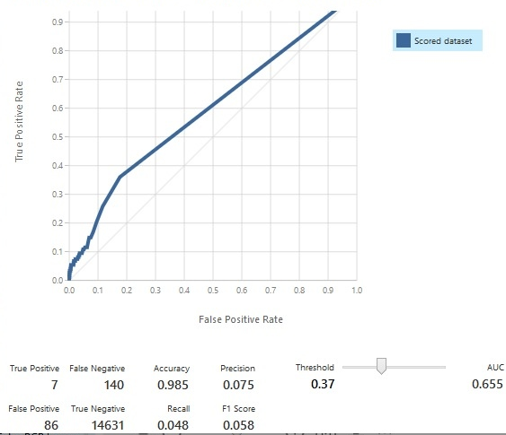
Точность модели

Slide 15
Источники
Системы по борьбе с мошенничеством в кредитовании могут на 20% эффективнее выявлять и предотвращать выдачу плохих кредитов по сравнению с классическими скоринговыми системами. (Источник)
В ряде случаев достаточно методами Big Data исследовать его окружение в социальных сетях – если среди первого-второго круга общения имеются подозрительные личности, к примеру рекламирующие «помощь в получении кредита», то вероятность мошеннического дефолта возрастает до 30% и более. (Источник)
SAS E-miner, which is a GUI based product and includes features such as decision trees, neural networks and many other advanced predictive modelling techniques, is priced at over Rs. 1 Crore or $200000 per license. (Источник)
Мошенническая заявка на кредит стоит банку около 100 000 рублей (Источник) (Источник)
За 10 месяцев 2016 года число мошеннических кредитов в банковском кредитовании физлиц сократилось на 14% по сравнению с аналогичным периодом 2015 года — до 68 тыс. кредитов (0,4% от общего числа выдачи) В целом потери банков от кредитного мошенничества по итогам 10 месяцев 2016 года сократились на 15% и составили 6,6 млрд руб. (Источник)

Slide 16
Источники
По итогам 2018 года доля Альфа-Банка на рынке кредитных карт составила 11,17%, (Источник)
6,6 млрд рублей по кредитам у мошенников. Доля Альфа-Банка 11,17%
Системы по борьбе с мошенничеством в кредитовании могут на 20% эффективнее выявлять и предотвращать выдачу плохих кредитов по сравнению с классическими скоринговыми системами. (Источник)
Э=Э_{р}-Е_{н}*К_{п}, (Источник)
где Э_{р} - годовая экономия или результат = экономия на мошенниках;
Е_{н} - нормативный коэффициент (E_{н}=0.15 (Источник));
К_{п} - капитальные затраты на проектирование и внедрение, включая первоначальную стоимость программы.

Slide 17
Анализ по коду региона

Slide 18
Анализ по коду города

Slide 19
Анализ по компании

Slide 20
Анализ по кредитным продуктам

Slide 21
Анализ по наличию загран паспорта
На основе графика видно: Фроды чаще всего не указывают имеют загран паспорт, в отличие от честных заемщиков.
Как обойти антифрод систему:
Указывать загран паспорт.

Slide 22
Анализ по доходу
На основе графика видно: Фроды предпочитают указывать в заявке доход кратный 5000р.
Как обойти антифрод-систему:
Указывать в графе дохода не круглые суммы.
Указывать суммы, по которым график не фродов превышает график фродов, таким образом можно стать менее заметным для антифрод-системы.

Slide 23
Анализ по сумме кредита
На основе графика видно: 1. Фроды предпочитают брать в кредит относительно небольшие суммы, кратные 5000р./10.000р.
2. По сумме кредита фроды стараются быть похожими на обычных клиентов банка, но можно проследить суммы, которые являются у них наиболее популярными, больше чем у обычных пользователей.
Как обойти антифрод-систему:
Указывать сумму кредита, по которым график не фродов превышает график фродов, таким образом можно стать менее заметным для антифрод-системы.

Slide 24
Анализ по изменению имен

Slide 25
Анализ по полу
На основе графика видно: 1. Среди группы фродов, большую часть занимают мужчины, имея значительный отрыв от женщин.
2. Среди честных клиентов, женищны и мужчины примерно в равной степени берут кредит, но все же женщины имеют некое численное преимущество.
Как обойти антифрод-систему:
Можно сделать вывод, что для того, чтобы стать менее подозрительным для антифрод-системы, кредит должна брать женщина.

Slide 26
Анализ по должностям

Slide 27
Анализ по образованию

Slide 28
Клиент Альфа-Банка?
На основе графика видно: Больше половины фродов являлось клиентами Альфа-Банка. Поэтому необходимо быть внимательнее не только к внешним угрозам.

Slide 29
Место прихода извещений
На основе графика видно: Фроды в сравнении с честными клиентами чаще всего в качестве места прихода извещения и приема кредитных карт назначают почту компании или ее адрес.
Как обойти антифрод-систему:
Необходимо указывать данные наиболее стандартные для честного клиента, такие как личная почта, домашний адрес, так можно стать менее подозрительным для системы.

Slide 30
Указание ИНН в заявке
На основе графика видно: Фроды чаще всего не указывают в анкете ИНН.
Как обойти антифрод систему:
Указывать ИНН.

Slide 31
Анализ по юридическому адресу (регион)

Slide 32
Анализ по юридическому адресу (город)

Slide 33
Анализ по выручке указанной компании

Slide 34
Анализ по количеству сотрудников

Slide 35
Вывод: «Анализ по выручке и количеству сотрудников компании»
На основе графика видно: Наибольшую потребность в оформлении кредита имеют люди из компаний, обладающих небольшим штатом сотрудников и невысокой выручкой.
Также кредитные услуги популярны в больших компаниях, это может быть обусловлено влиянием окружающего общества, люди хотят соответствовать окружению.
Как обойти антифрод систему:
Необходимо указывать небольшие компании, дабы подчеркнуть свою потребность кредите.
Либо указывать большие компании, так вы вселите уверенность в то, что вы погасите задолженность.

Slide 36
Вывод
База данных Альфа – Банка является ключом к тому, как обмануть систему.
Для того чтобы получить кредит, необходимо знать, какие данные вводить, чтобы стать менее заметным для антифрод-системы.
Для того, чтобы этого избежать необходимо:
1. Усилить систему безопасности данных.
2. Усовершенствовать корпоративный дух и стимулировать любовь сотрудников к компании, дабы не было внутреннего «предательства» и распространения данных.
3. Мониторинг сотрудников.

